Slide 1
あなたのタブレット（スマートフォン）に
今まで見たことのないアドレスから
次のメッセージがとどきました。
いま
み
つぎ

Slide 2
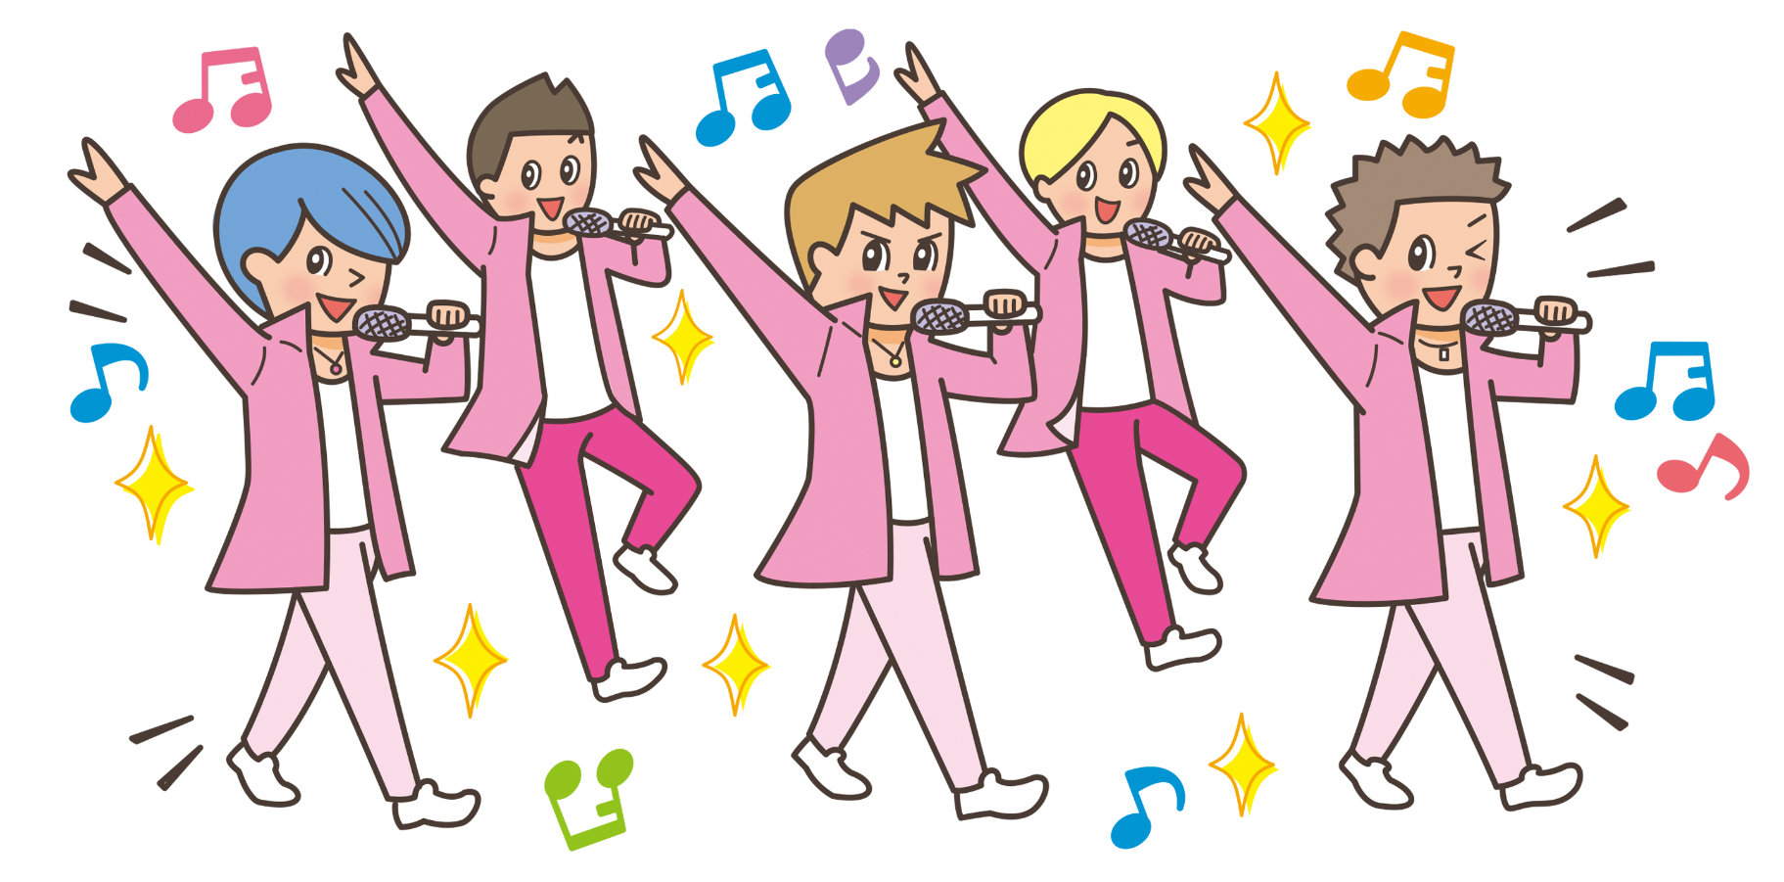

Slide 3
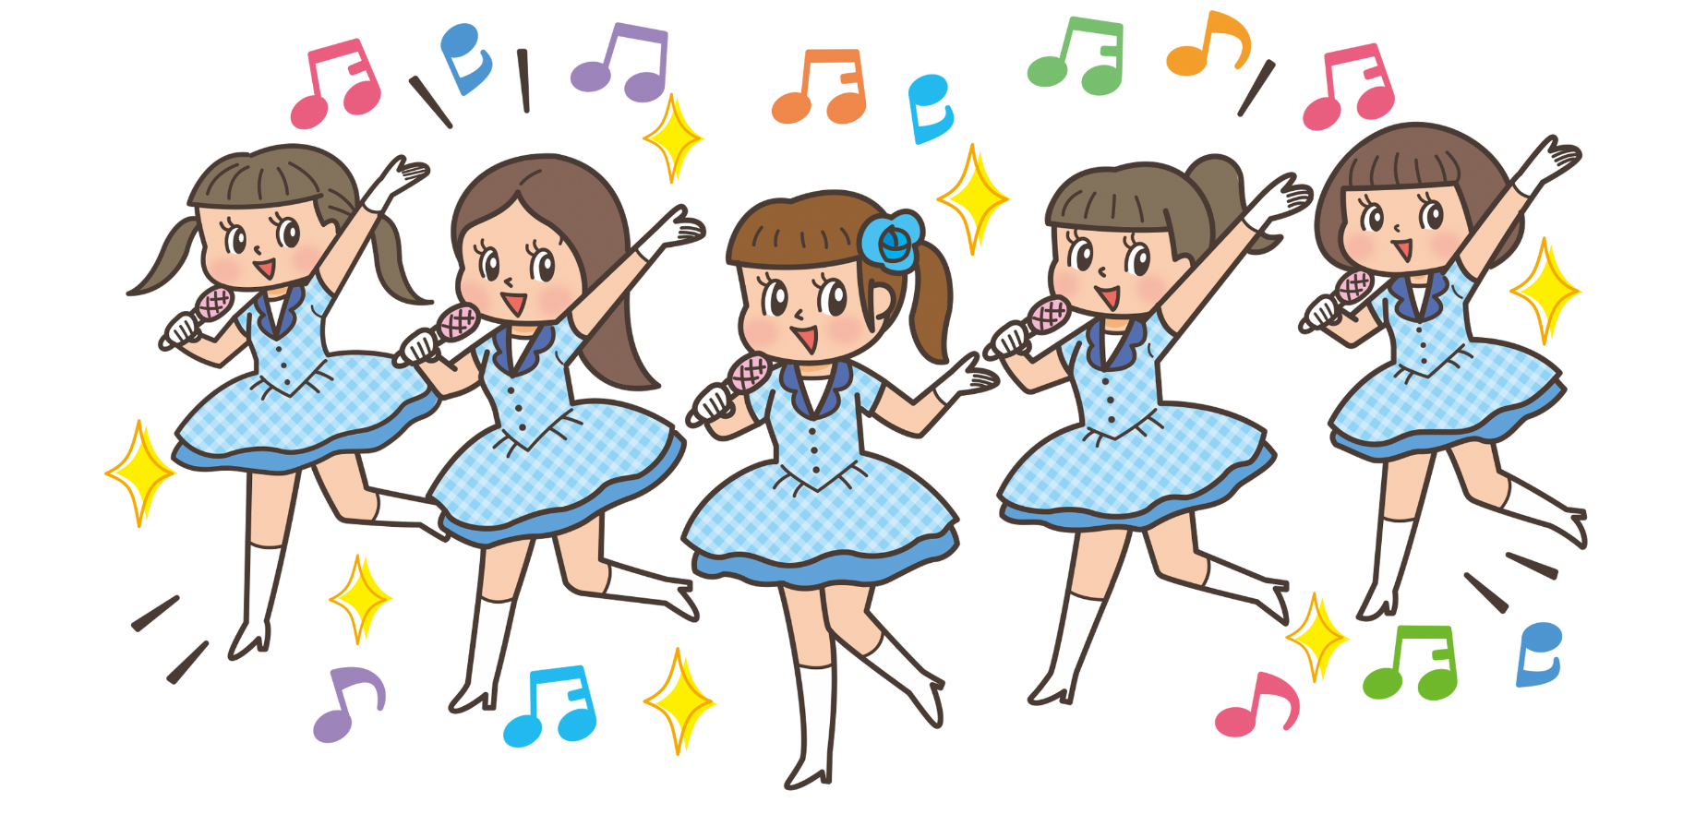

Slide 4
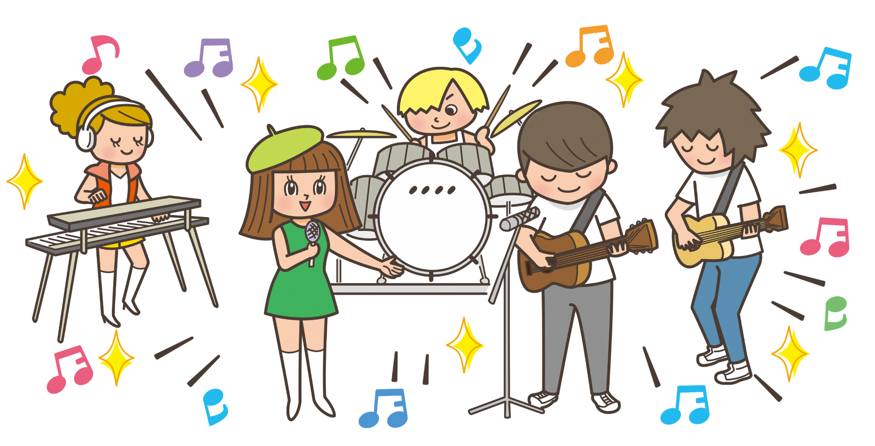

Slide 5
れんらく
きんきゅう連絡
きょう
ゆうがた
じ
し
まち
ばしょ
今日の夕方５時、○○市（町）△△（場所）に、
人気アイドルグループの□□がやってきます！
たくさんの参加者をぼしゅうしているため、
周りの人にも今すぐ伝えてください。
□□のマネージャーより
にんき
さんかしゃ
まわ
ひと
いま
つた

